Slide 1

Презентация по лабораторной работе №7
НФИ-02-18 Панкратьев Александр Владимирович

Slide 2
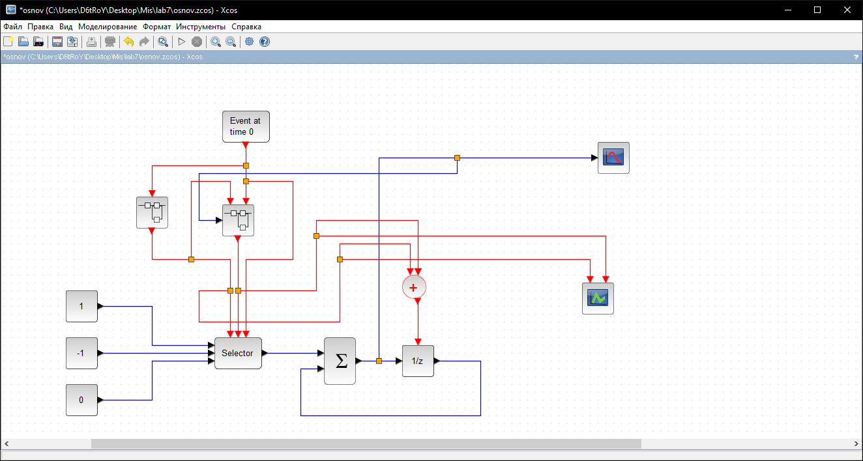
Модель M|M|1|∞
Зафиксируем начальные данные: λ = 0, 3, µ = 0, 35, z0 = 6

Slide 3
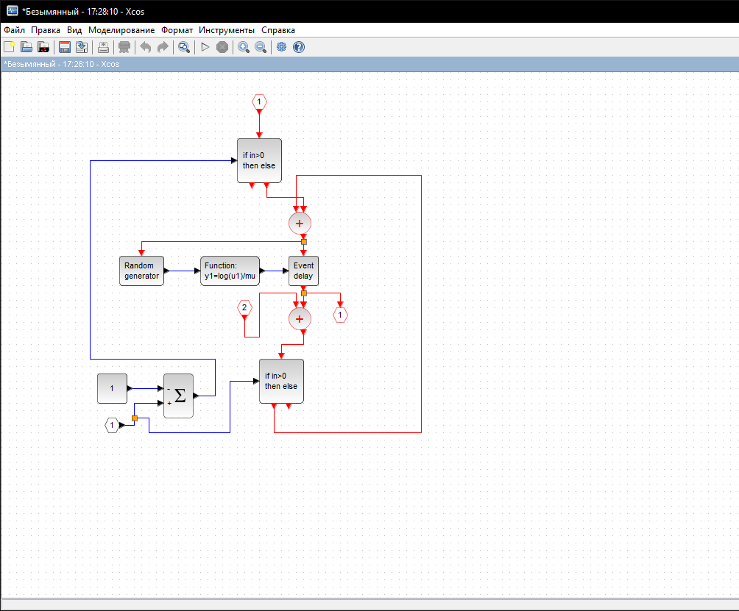
СуперБлок
рис.1 Поступление заявок

Slide 4
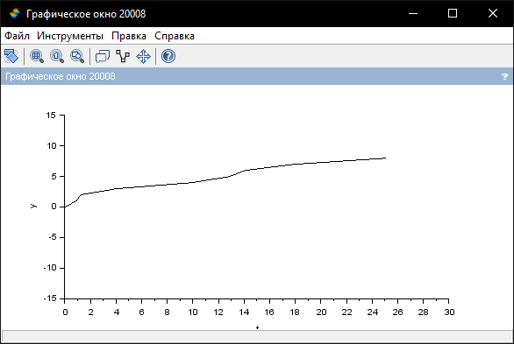
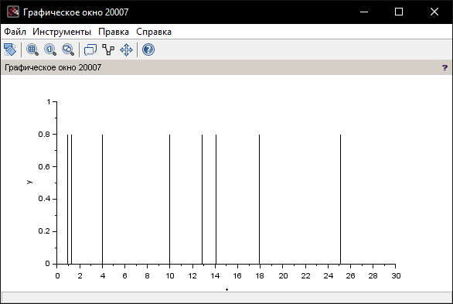
Результаты xcos
рис.2 Вывод модели M|M|1|∞
рис.3 Вывод модели M|M|1|∞

